Slide 1
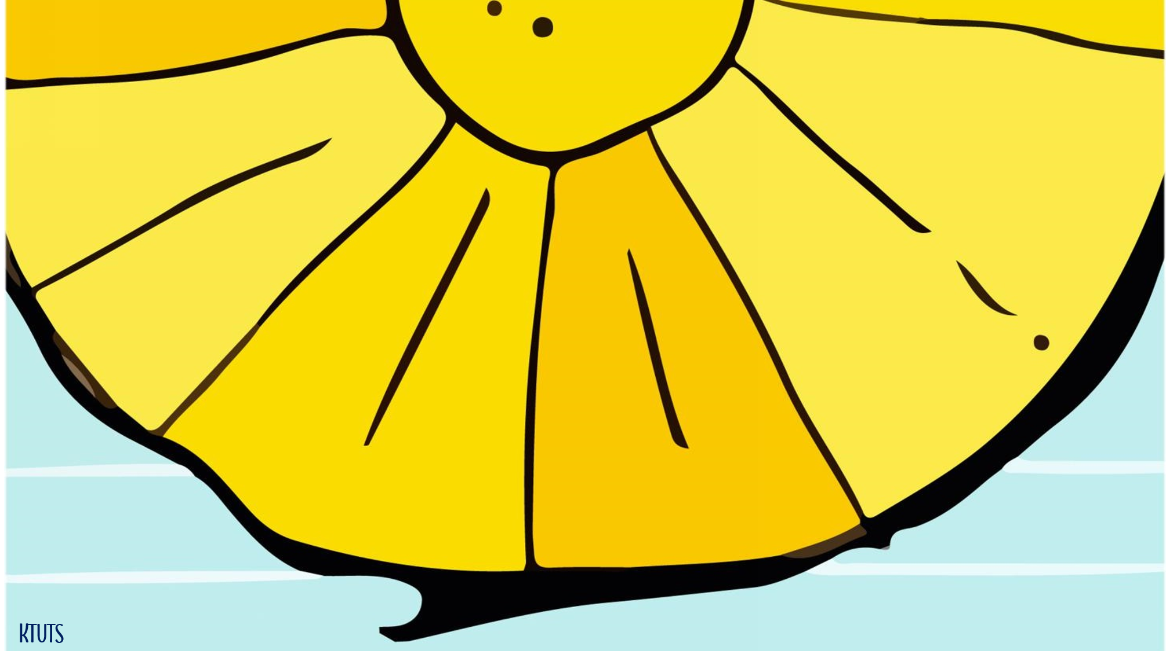
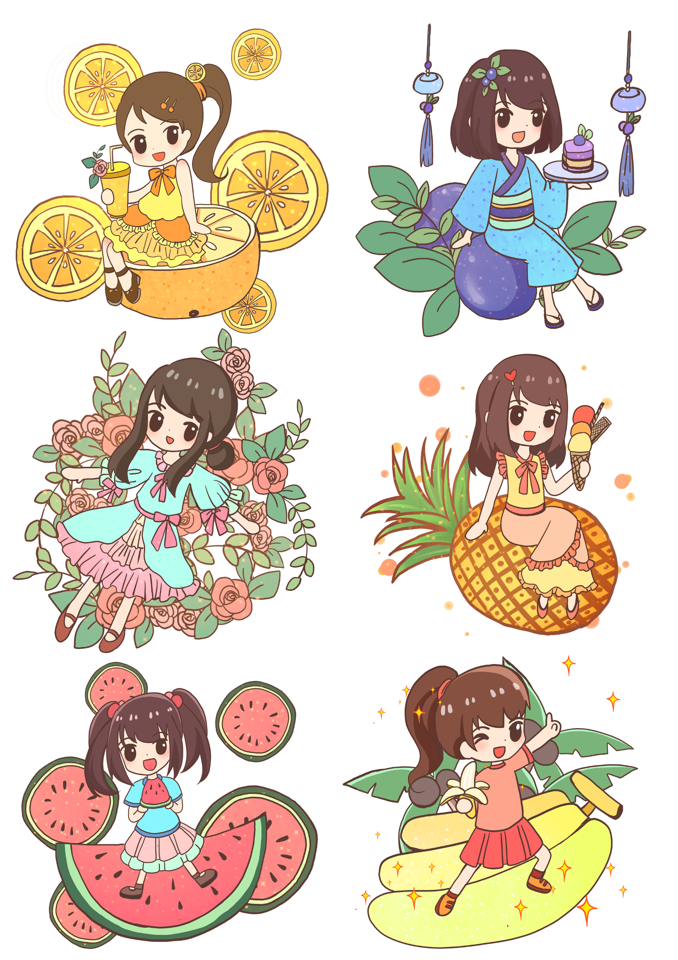
Tập làm văn
Tập làm văn
Trả bài văn
Trả bài văn
Trả bài văn
TẢ
VẬT
MIÊU
ĐỒ

Slide 2

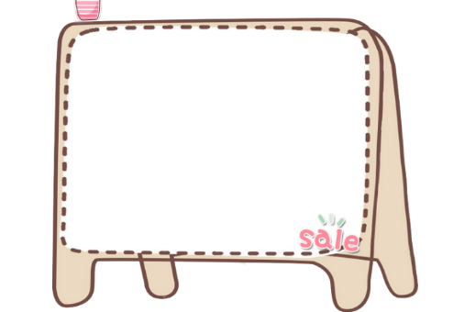
Đề bài
ABC…

Slide 3


Nhận xét bài làm của học sinh
Hướng dẫn sửa bài
Nội dung
Sửa bài cá nhân
Giới thiệu những bài văn hay

Slide 4

1/ Mở bài: Giới thiệu đồ vật được miêu tả
(Đồ vật gì? Ai mua? Mua khi nào, ở đâu? Hiện bây giờ nó như thế nào?)
2/ Thân bài:
+ Tả bao quát: Hình dáng, kích thước, màu sắc, chất liệu.
+ Tả chi tiết: Chọn những đặc điểm nổi bật để tả theo
trình tự từ ngoài vào trong, từ trên xuống dưới.
+ Nêu công dụng món đồ ấy
3/ Kết bài:
+ Nêu tình cảm của em.
+ Cách bảo quản món đồ ấy.
Dàn Ý

Slide 5

Nhận xét bài làm của học sinh

Slide 6


Ưu điểm
1. Lỗi chính tả vẫn còn.
2. Dùng từ chưa hợp lý.
3. Diễn đạt câu văn còn lủng củng.
4. Một số đoạn văn không đầy đủ ý.
1. Xác định đúng yêu cầu của đề bài là tả đồ vật.
2. Bố cục đủ 3 phần.
3. Trình tự quan sát hợp lý.
4. Dùng từ thích hợp, có cảm xúc chân thật.
5. Chữ viết rõ ràng, có chú ý chấm câu, ngắt câu.
Hạn chế

Slide 7
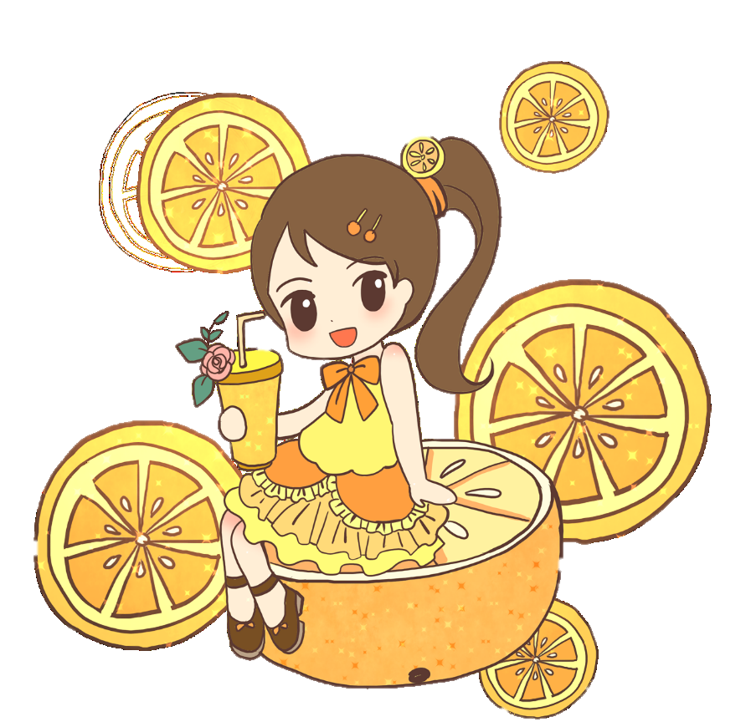
Hướng dẫn sửa bài

Slide 8



Chính tả
Lỗi | Sửa lại

Slide 9

Dùng từ
Lỗi | Sửa lại

Slide 10

Diễn đạt
Lỗi | Sửa lại

Slide 11

Sửa bài cá nhân

Slide 12
Giới thiệu những bài văn hay

Slide 13
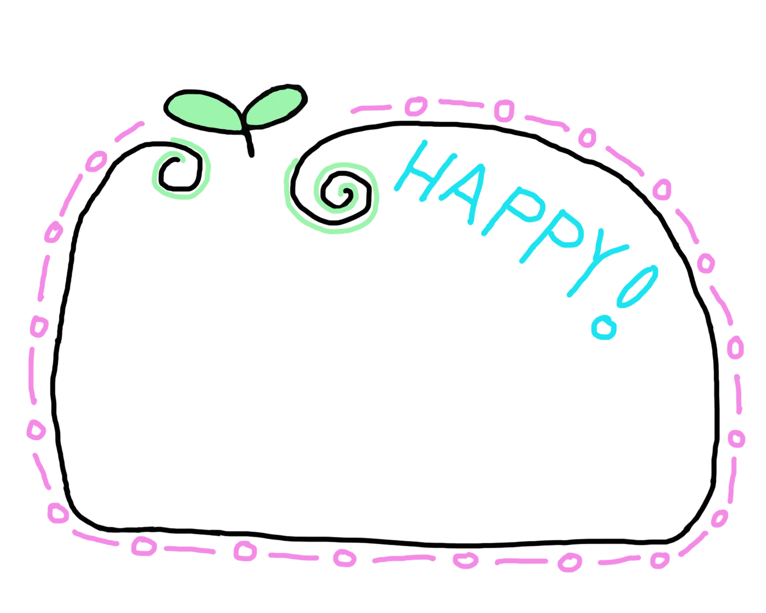

Sửa bài viết
Dặn dò
Xem bài tiếp theo

Slide 14
em
Tốt
chúc
Học

